Slide 1
Design patterns
Введение.
Читающий: Чупрынин Илья

Slide 2
План капкан (лекций)
Пораждающие шаблоны
  Prototype, Singleton, Multiton*
  AbstractFactory, FactoryMethod, Builder
  ObjectPool*, LazyInit*
  * (Не описан в классических DesignPatterns)

Slide 3
План капкан (лекций)
Структурные шаблоны
  Adapter, Bridge, Composite
  Decorator, Facade и ответ на вопрос с собеса: а в чем разница?
  Flyweight, Proxy
  * (Не описан в классических DesignPatterns)

Slide 4
План капкан (лекций)
Повденческие шаблоны
  ChainOfResponsibility, Specification*, Interpreter
  Iterator, Mediator, Memento
  NullObject*, Observer, Command
  State, Strategy, TemplateMethod
  Visitor, SingleServingVisitor*, HierarchicalVisitor*
  * (Не описан в классических DesignPatterns)

Slide 5
Design patterns
Лекция N1. Порождающие шаблоны:
Prototype, Singletone, Multiton
Читающий: Чупрынин Илья

Slide 6
1. Prototype
Мы создаем RTS и перед нами стоит задача создания большого количества юнитов. Казалось бы все довольно просто, 700 раз вызови new и армия готова…
В жизни не все так просто, юнит может содержать сложную структуру внутри себя, например инвентарь. Создание может превратиться в огромный for для нас. Есть вариант как этого избежать: Prototype
Суть шаблона заключается в создании копий существующего объекта (юнита), благодаря чему можно многократно создавать одинаковые объекты без повторной инициализации сложных свойств.

Slide 7
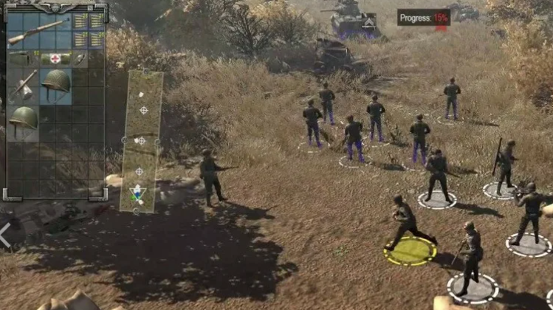
1. Prototype
Пример: В тылу врага, онлайн режим.
А теперь посмотрим на простую реализацию

Slide 8
1. Prototype. Итоги.
Плюсы
Простое клонирование объектов: шаблон позволяет создавать новые объекты путем копирования существующих, что способствует повторному использованию кода.
Сокращение накладных расходов на инициализацию.
Индивидуальная настройка: клонированные объекты можно легко настроить в соответствии с конкретными требованиями, сохраняя при этом общие характеристики прототипа.
Оптимизированное создание однотипных объектов.
Минимизированная логика создания сложных объектов.
Когда не надо использовать:
Управление состоянием объекта требует тонкой работы независимой для каждого клона
Объект не достаточно сложный и вызов new более оправдан.

Slide 9
2. Singleton. Он всегда один...
Тривиальная задача, создать один класс становится настоящим кошмаром когда он должен быть всегда в единственном экземпляре.
Существует много объектов, которые нужны нам только в одном экземпляре: кэши, диалоговые окна, объекты ведения журнала, объекты драйверов устройств и тд и тп.
В общем, думаю тут не стоит много говорить, нас интересуют способы реализации, перейдем к коду.

Slide 10
2. Singleton. Итоги.
Плюсы
Он всегда один.
Минусы
Правильно создать Singleton та ещё морока

Slide 11
3. Multiton. Их много, одиночек...
Multiton - порождающий шаблон проектирования, который обобщает шаблон "Одиночка". В то время, как "Одиночка" разрешает создание лишь одного экземпляра класса, мультитон позволяет создавать несколько экземпляров, которые управляются через ассоциативный массив. Создаётся лишь один экземпляр для каждого из ключей ассоциативного массива, что позволяет контролировать уникальность объекта по какому-либо признаку.

Slide 12
3. Multiton. А в чем разница?
Multiton: Позволяет иметь несколько предварительно известных экземпляров, привязанных к уникальным ключам. По каждому ключу создается ровно один экземпляр, и последующие обращения по этому же ключу возвращают уже существующий объект.
Singleton: Обеспечивает существование ровно одного глобально доступного экземпляра какого-то класса. Любые попытки создания второго экземпляра будут игнорироваться, и клиент получит ссылку на единственный созданный экземпляр.

Slide 13
3. Multiton. Итоги.
Когда используется Singleton
Логгер приложения (одна центральная система логгирования).
Менеджер базы данных (единое подключение ко всей программе).
Хранилище настроек приложения (центральное хранилище конфигураций).
Когда используется Multiton
Игровые персонажи, каждый из которых представлен одним экземпляром.
Набор предопределенных графиков или профилей производительности.
Фиксированный набор мониторов сети.

Slide 14
На сегодня всё!
Спасибо за внимание.

